Slide 1
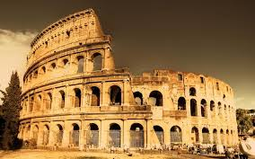

Slide 2
শিক্ষক পরিচিতি
মোঃ নুরুল ইসলাম
এম এ, বি পি এড, বি এড
সহকারী শিক্ষক
রায়পুর স্কুল এন্ড কলেজ
বাঘারপাড়া , যশোর ।
০১৭১৮০৫১০৬২/০১৯২৫৮৩৫১৮৮

Slide 3
পাঠ পরিচিতি
ইতিহাস ও বিশ্ব সভ্যতা
নবম /দশম শ্রেণী
দ্বিতীয় অধ্যায়
বিশ্ব সভ্যতা
সময়- ৫০ মিনিট ।

Slide 4
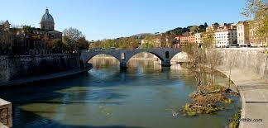
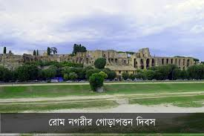
নিচের চিত্রগুলো মনোযোগ দিয়ে দেখ
টাইবার নদী
রোম নগরী

Slide 5
আজকের পাঠ
রোমান সভ্যতা।

Slide 6
শিখনফল
এই পাঠ শেষে শিক্ষার্থীরা --------
১। রোমের ভৌগলিক অবস্থান নির্ণয় করতে পারবে ;
২। রোম নগরী ও রোমান শাসনের বিভিন্ন ধাপ ব্যাখ্য করতে পারবে ;
৩। সভ্যতা বিকাশে রোমানদের অবদান বিশ্লেষণ করতে পারবে ।

Slide 7
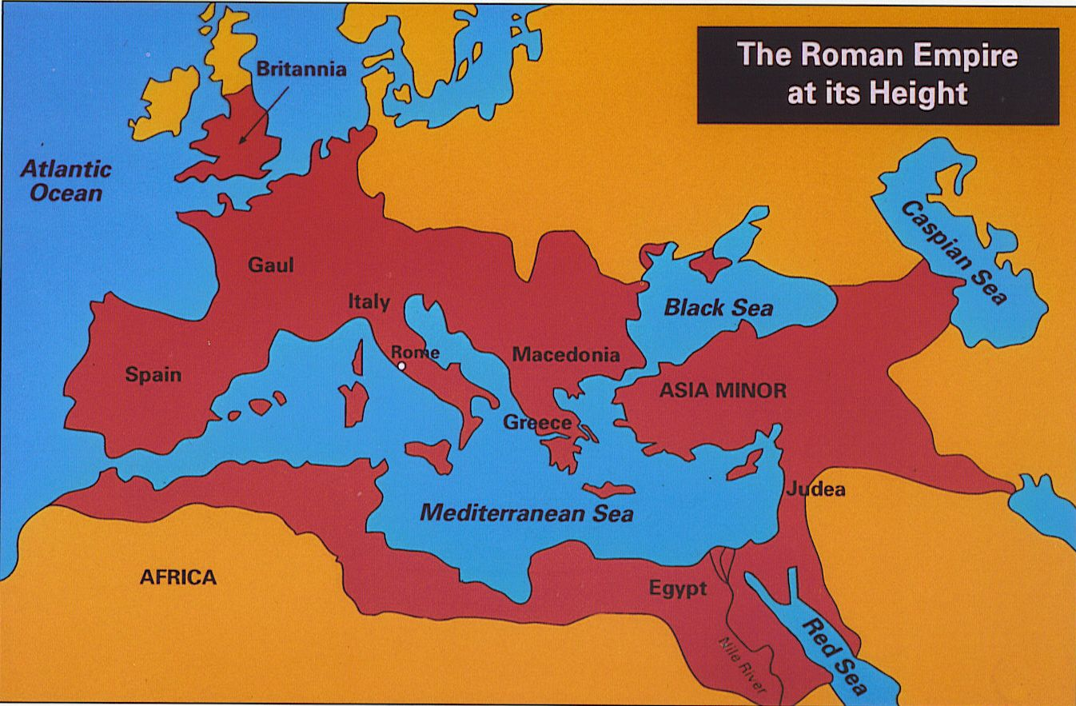
রোমের ভৌগলিক অবস্থান ও সময়কাল
ইতালির মাঝামাঝি পশ্চিমাংশে রোম নগর অবস্থিত । ইতালির দক্ষিণে ভূমধ্যসাগর থেকে উত্তর দিকে আল্পস পর্বতমালা পর্যন্ত বিস্তৃত। ইতালি ও যুগোস্লোভিয়ার মাঝখানে আড্রিয়াটিক সাগর। প্রাচিন রোম ছিল কৃষি নির্ভর । অনুপ্রবেশকারীদের সংগে সংঘর্ষ রোমের নাগরিকদের নিত্য দিনের বিষয় ছিল ফলে রোমানরা যোদ্ধা জাতিতে পরিনত হয় । খ্রিষ্টপূর্ব ৭৫৩ অব্দে রোম নগরী প্রতিষ্ঠিত হয় এবং ৪৭৬ খিষ্টাব্দে জার্মান বর্বর জাতির হাতে চুড়ান্ত পতন হয় ।

Slide 8
রোম নগরী ও রোমান শাসনের পরিচয়
টাইবার নদীর উৎসমুখ থেকে প্রায় বারো /তেরো মাইল দূরে সাতটি পর্বত শ্রেণির উপর রোম অবস্থিত। এজন্য একে সাতটি পর্বতের নগরী ও বলা হয় । ইন্দো ইউরোপীয় গোষ্টির একদল লোককে লাতিন বলা হত । এদের নামানুসারে ভাষার নাম হয় লাতিন ভাষা। লাতিন রাজা রোমিউলাস রোম নগরী প্রতিষ্ঠা করেন । তার নাম অনুযায়ী নগরের নাম হয় রোম ।খ্রিষ্টপূর্ব ৭৫৩-৫১০ অব্দ পর্যন্ত ছিল রাজতন্ত্র ।এ যুগে সাতজন শাসক দেশ শাসন করত । খ্রিষ্টপূর্ব ৫০০-৬০ অব্দ পর্যন্ত ছিল প্রজাতন্ত্র ।

Slide 9
রোমের নাগরিকদের শ্রেণি বিভাগ
প্যাট্রিশিয়ান
অভিজাত শ্রেণি
প্লিবিয়ান
সাধারণ নাগরিক
প্রতাতন্ত্রের প্রথম ২০০ বছর ছিল প্যাট্রিসিয়ান ও প্লিবিয়নদের সংঘাতের ইতিহাস । প্লিবিয়নদের আন্দোলনের ফলে খ্রিষ্টপূর্ব ৪৫০ অব্দে ব্রোজ্ঞপত্রে ১২ টি আইন লিখিতভাবে প্রনয়ন করে এবং প্লিবিয়নদের মধ্য থেকে একজন কনসাল নির্বাচনের সিদ্ধান্ত গৃহিত হয় । এভাবে রোমান প্রজাতন্ত্র গণতন্ত্রের দিকে অগ্রসর হয় ।

Slide 10
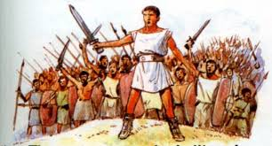
স্বল্প সময়ের মধ্যে রোম ইতালীর উপর প্রভাব বিস্তার করে । ১৪৬ খ্রিষ্টপূর্বাব্দ থেকে ৪৬ খ্রিষ্টপূর্বাব্দ পর্যন্ত ছিল রোম সম্রাজ্যের অন্ধকার যুগ ।ধনী দরিদ্র সংঘাত, দাস বিদ্রোহ ক্ষমতার দ্বন্দ্বের কারণে চরম বিশৃখংলা , চরম হানাহানি , সহিংসতায় উমত্ত হয়ে উঠে রোম । রোমে গৃহযুদ্ধ অবসানের লক্ষ্যে সমঝোতার ভিত্তিতে তিনজন নেতা একযোগে ক্ষমতায় আসেন যা ইতিহাসে ত্রয়ী শাসন নামে পরিচিত।

Slide 11
ত্রয়ী শাসক
লেপিডাস
এন্টনি
অক্টোভিয়াস
লেপিডাসের দায়িত্বে ছিল আফ্রিকার প্রদেশসমুহ
ইতালীসহ সম্রাজ্যের পশ্চিম অংশ
ইতালীসহ সম্রাজ্যের পুর্বাঞ্চল

Slide 12
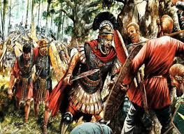
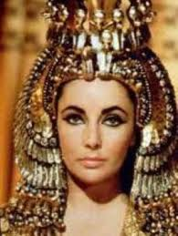
ত্রয়ী শাসনের স্থায়ীত্ব
তিন জনের শাসন বেশিদিন স্থায়ী হয়নি । প্রত্যকের ইচ্ছা ছিল রোমের সম্রাট হওয়া । অক্টোভিয়াস সিজার পরাজিত করে লেপিডাসকে । মার্ক এটনি মিশরের রাজকন্য ক্লিওপেট্টাকে বিয়ে করে শক্তি সঞ্চয় করে কিন্তু সিজারের সংগে ক্ষমতার দ্বদ্ধে পরজিত হয় । ক্ষমতা দখল করে অক্টোভিয়াস সিজার অগাষ্টাস সিজার নাম ধারন করে সিঙ্গাসনে আরোহন করে। ১৪ খ্রিষ্টপূর্বাব্দে তার মৃত্যু হয় । তার সময়ে যীশু খৃষ্টের জন্ম হয় । ৪৭৬ খ্রিষ্টাব্দে রোমান সম্রাজ্যের পতন হয় এবং খ্রিষ্টান ধর্মের অগ্রযাত্রা শুরু হয় । এবং জার্মানদের উত্থান ঘটে।

Slide 13
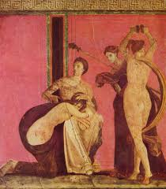
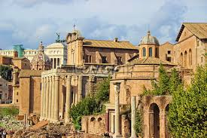
সভ্যতায় রোমের অবদান
রোম শিল্প , সাহিত্য ,দর্শন , স্থাপত্য , সর্বক্ষেত্রে গ্রিকদের দ্বারা প্রভাবিত ছিল । তবে সামরিক সংগঠন শাসন পরিচালনা , আইন ও প্রকৌশল বিদ্যায় তারা গ্রিক ও অন্যান্য জাতির উপর শ্রেষ্ঠত্ব অর্জন করতে সক্ষম হয়েছিল ।
শিল্প
স্থাপত্য

Slide 14
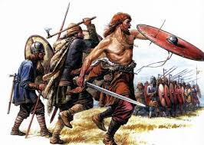
শিক্ষা , সাহিত্য ও লিখন পদ্ধতি
শিক্ষা , সাহিত্য ও লিখন পদ্ধতি – শিক্ষা বলতে বুঝানো হতো খেলাধুলা ও বীরদের স্মৃতিকথা । উচ্চ শ্রেণিভুক্ত রোমানদের গ্রিক ভাষা শিক্ষা ছিল একটা ফ্যাশন । ফলে এদের অনেকে গ্রিক সাহিত্যকে লাতিন ভাষায় অনুবাদ করার দক্ষতা অর্জন করেছিল। রোমের অভিজাত যুবকরা গ্রিসের বিভিন্ন বিখ্যাত বিদ্যাপিঠে শিক্ষা লাভ করত ।

Slide 15
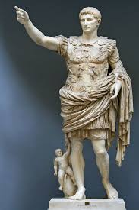
সাহিত্য ক্ষেত্রে সবেচেয়ে উন্নতি দেখা যায় অগাষ্টাস সিজার এর সময় । এ যুগের কবি হোরাস ও ভার্জিল যথেষ্ট খ্যাতি অর্জন করেন । ভার্জিলের মহাকাব্য ইনিড বহু ভাষায় অনুবাদ করা হয়েছে । ওভিদ ও লিভি এ যুগের খ্যাতনামা কবি। ঐতিহাসিক ট্যাসিটাস এ যুগে জন্ম গ্রহণ করেন ।
অগাষ্টাস সিজার

Slide 16
জোড়ায় কাজ (৫ মিনিট)
সভ্যতায় রোমের অবদান সমূহ লিখ।

Slide 17
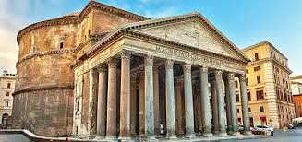
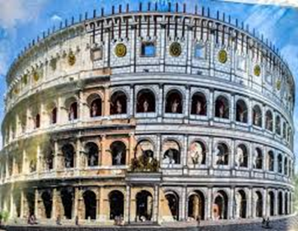
স্থাপত্য , ভাস্কর্য ও বিজ্ঞান
সম্রাট হার্ডিয়ানের তৈরী ধর্মমন্দির প্যানথিয়ন রোমানদের স্থাপত্যের এক অসাধারণ দৃষ্টান্ত । রোমান সম্রাট টিটাস কর্তৃক নির্মিত কলোসিয়াম নাট্যশালা নির্মিত হয়। সেখানে একসংগে ৫৬০০ লোক বসতে পারত। রোমীয় ভাস্করগণ দেব-দেবী ,সম্রাট ,দৈত্য , পুরানের বিভিন্ন চরিত্রের মূর্তি মার্বেল পাথর দ্বারা তৈরী করেন। প্লিনি বিজ্ঞান সম্পর্কে বিশ্বকোষ প্রণয়ন করেন ।এতে পাঁচশ বিজ্ঞানীর গবেষণা কর্ম স্থান পায় । বিজ্ঞানী সেলসাস চিকিৎসা বিজ্ঞানের উপর বই লেখেন ।এছাড়া গ্যালেন ব্লুফাস অবদান রাখেন ।
প্যানথিয়ন ধর্মমন্দির
কলোসিয়াম নাট্যশালা

Slide 18
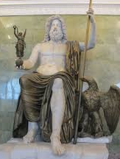
ধর্ম ও দর্শন
রোমানরা ধর্মীয় ক্ষেত্রে গ্রীকদের দ্বারা প্রভাবিত ছিল । তাদের প্রধান দেবতার নাম ছিল জুপিটার । অন্যান্য গুরুত্বপূর্ণ দেব-দেবী হচ্ছে জুনো,নেপচুন,মারস ,ভালকান, ভেনাস , মিনার্ভা, ব্যাকাস ইত্যাদি । পুরোহিতরা ধর্মীয় আচার অনুষ্ঠান পালন করতেন । তাদের পরকালের উপর বিশ্বাস ছি না।অগাষ্টাস সিজারের সময় থেকে ঈশ্বর হিসাবে সম্রাটকে পুজা করার রীতি চালু হয় । যীশু জন্মের পর রোমান ধর্মের পাশাপাশি খ্রিষ্টধর্ম বিস্তার লাভ করে । সম্রাট কন্সটান্টাইন খ্রিষ্টানধর্ম গ্রহন করে এই ধর্মকে রোমান সরকারী ধর্মে পরিনত করেন ।
জুপিটার

Slide 19
রোমান আইন
আইনের ক্ষেত্রে রোমানদের গুরুত্বপূর্ণ অবদান ছিল।খ্রিষ্টপূর্ব ৫৪০ অব্দে জাস্টিয়ান ১২ টি ব্রোঞ্জ পত্রে আইন গুলো খোদাই করে জণগনের দেখার জন্য প্রকাশ্যে ঝুলিয়ে রাখেন । রোমান আইনের দৃষ্টিতে সকল মানুষ সমান ।
১। বেসামরিক আইন – এটা পালন করা বাধ্যতামূলক ছিল।
এই আইন লিখিত ও অলিখিত দুই রকম ছিল।
২। জনগনের আইন- এই আইন সকল নাগরিকের জন্য
প্রযোজ্য ছিল।এর মাধ্যমে দাস প্রথা স্বীকৃত ছিল ।
৩। এই আইনে মূলত নাগরিকদের মৌলিক অধিকার রক্ষার
কথা বলা হয়েছে ।আধুনিক বিশ্ব সম্পূর্ণভাবে রোমান আইনের
উপর নির্ভরশীল ।

Slide 20
মূল্যায়ন
১। রোমান সভ্যতা কোন নদীর তীরে অবস্থিত ?
২। রোমের জণগন কয়ভাগে বিভক্ত হয়ে যায় ?
৩। রোমের দুইটি স্থাপত্য শিল্পের নাম বল?
৪। রোমান আইন কয়টি শাখায় ভাগ করা হয়েছে ?

Slide 21
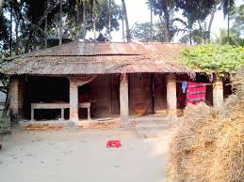
বাড়ির কাজ
আজকের আলোচিত বিষয়ের উপর টিকা লিখে আনবে ।

Slide 22
ধন্যবাদ

